Slide 1
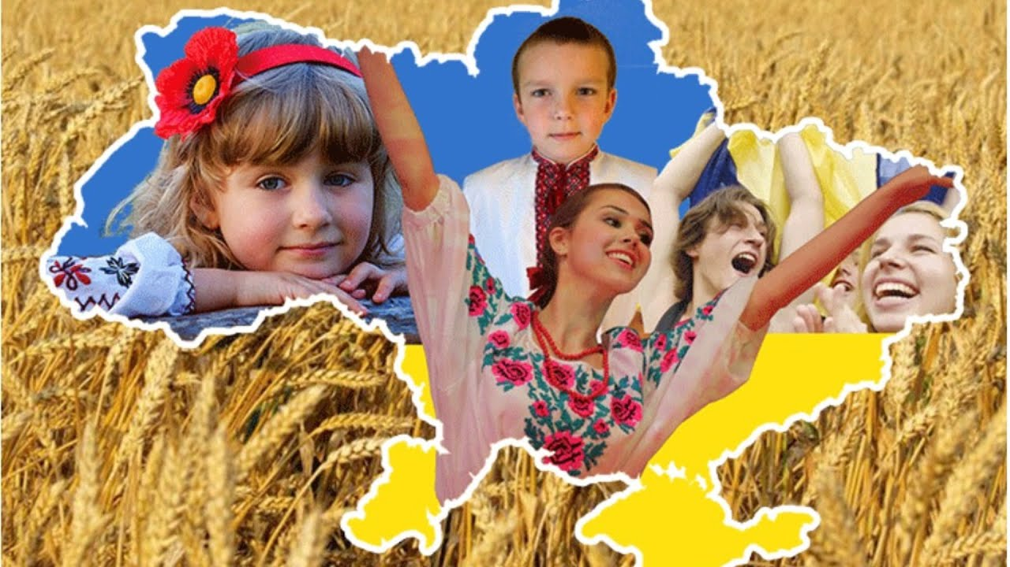
Заклад дошкільної освіти №39 “Журавлик”
Проєкт
національно-патріотичного виховання дітей старшого дошкільного віку
групи “ ГНОМИК”
НАЗВА ПРОЄКТУ
“Ми діти твої, Україно”

Slide 2
Актуальність В. Сухомлинський писав: «Патріотизм – це осягнення святині – Батьківщини не тільки розумом, а й передусім серцем… Патріотизм починається з любові до людини». В педагогічній роботі має бути поєднано ознайомлення дітей з явищами суспільного життя, народознавство, засоби мистецтва, практична діяльність дітей (праця, спостереження, ігри, творча діяльність та ін.), національні, державні свята.

Slide 3
Метою проєкту – є формування у дітей дошкільного віку патріотизму, сучасної національної ідентичності та національної гідності як складових інтелектуальної, гармонійної, соціально активної, духовно багатої особистості.

Slide 4
Основні напрямки роботи в проєкті з патріотичного виховання * Ознайомлення дітей із символами держави. * Виховання в дитини любові і почуття причетності до своєї Батьківщини. * Формування бережливого ставлення до природи рідного краю; * Формування толерантності, почуття поваги до інших людей; * Формування поваги до моральних цінностей, традицій, звичаїв, культури рідного народу;

Slide 5
Для реалізації проекту в групі наявні: * український куточок національної та народної символіки, де розміщено герб та прапор України,українські рушники, сорочки-вишиванки,український посуд та Ляльки в національному вбранні; * дидактичні ігри на закріплення знань про рідний край та його природу; * підібрано ілюстрації, плакати, карту України.

Slide 6
Очікувані результати: Цей проект дозволить навчити дітей любити свою Батьківщину, шанобливо ставитись до традицій українського народу, його історії, символіки, народної творчості, до творчості народних майстрів. Дасть змогу помітити красу традиційного українського життя. У дітей сформуються високі моральні цінності, патріотизм, любов до рідної землі, родини, народу,мови, бажання сприяти історико-культурному розвитку України; Проєкт стане основою для подальшого виховання патріотизму у дітей, розвитку їхньої національної свідомості, зародження почуття гордості за те, що вони – українці.

Slide 7
Орієнтовні тематичні блоки роботи з патріотичного виховання Край , де я живу: Теми тижнів : Ужгород – моє рідне місто. Закарпаття-частина України. Народні промисли Закарпаття. Люди Закарпаття. Культура та традиції. Народні свята та традиції: Українські зимові свята.Стрітення .Великдень. Моя Україна- найкраща: Україна – наша Батьківщина Символи України Чим славна Україна Українські народні ігри та іграшки. Природа України. Я, мій дім та моя родина : Моя сім’я, родина Дім потрібен всім Гостинність у нашому домі .ХЛІБ – святиня

Slide 8
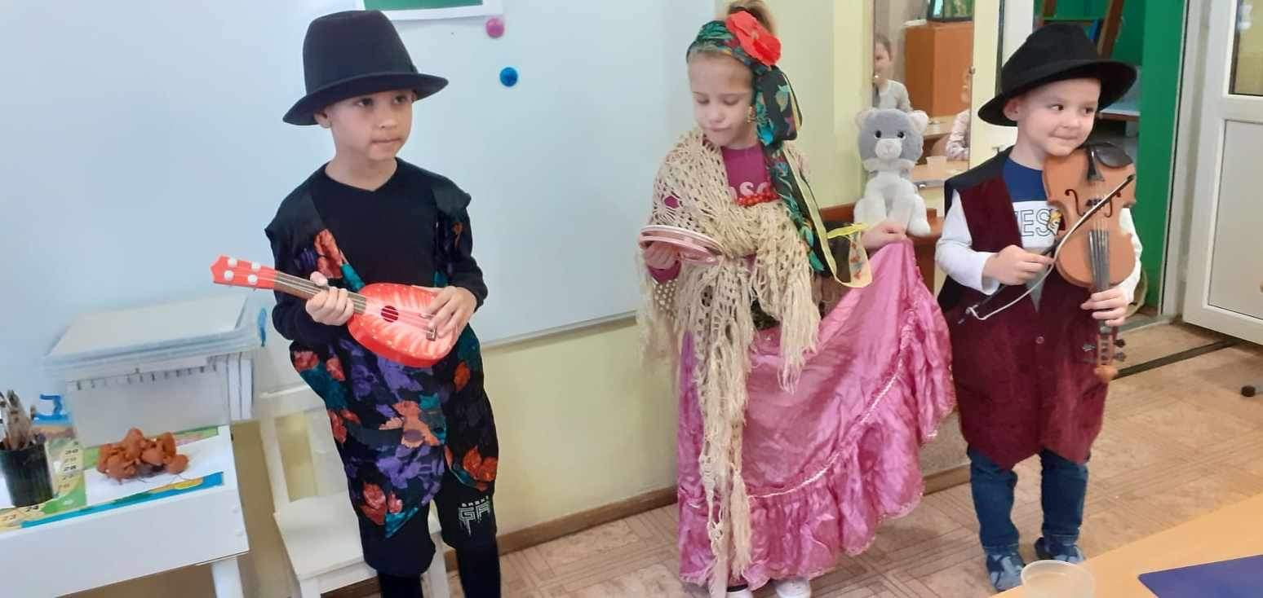
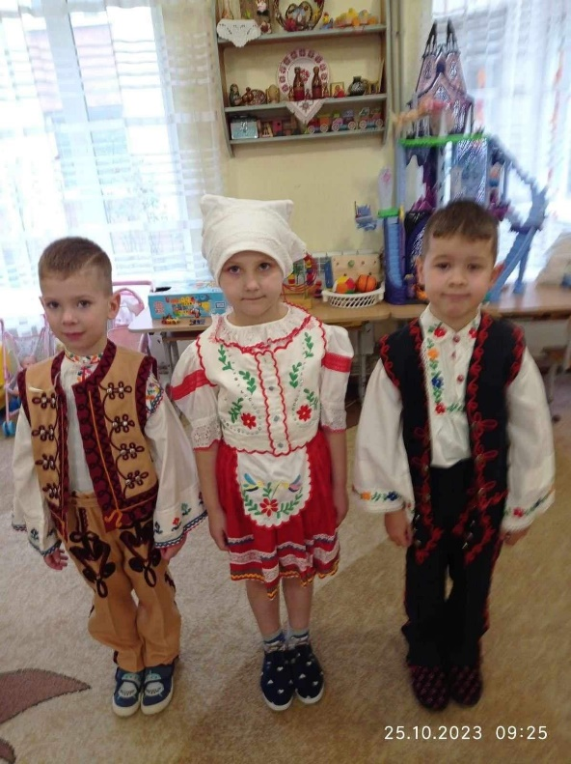
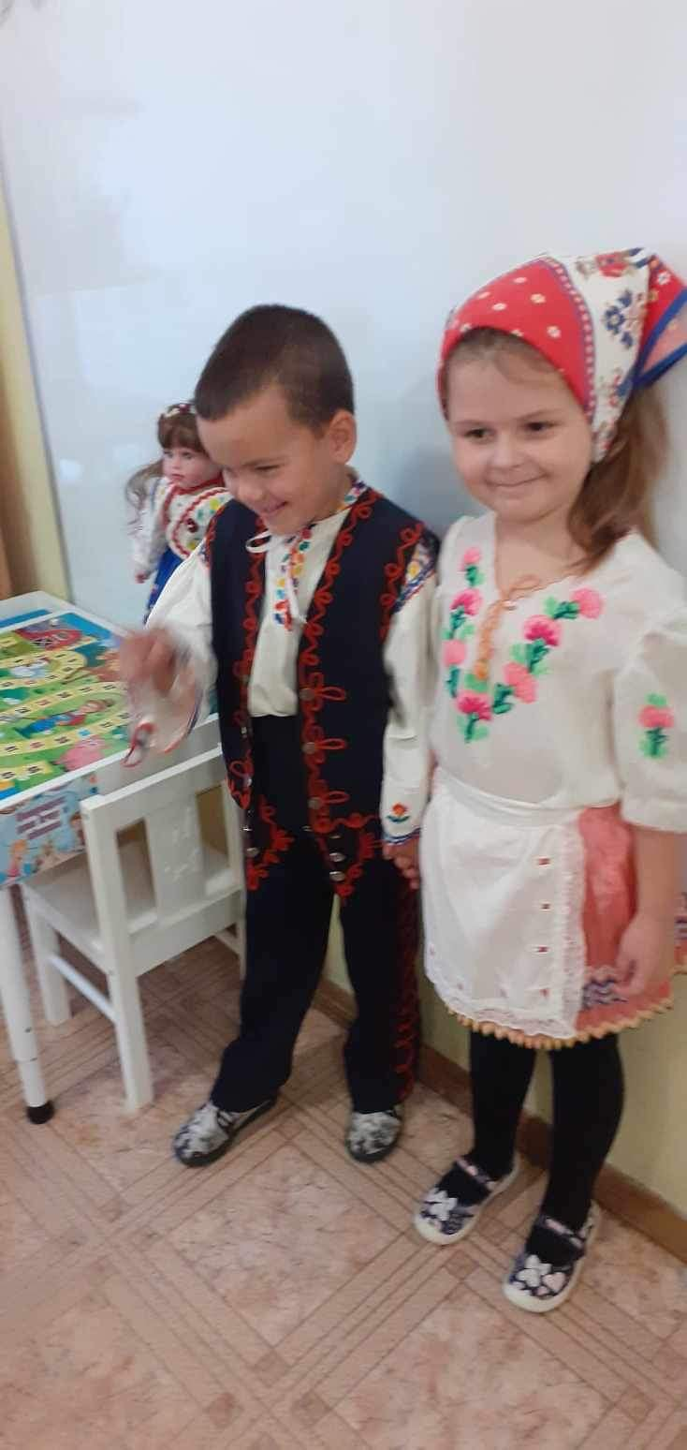
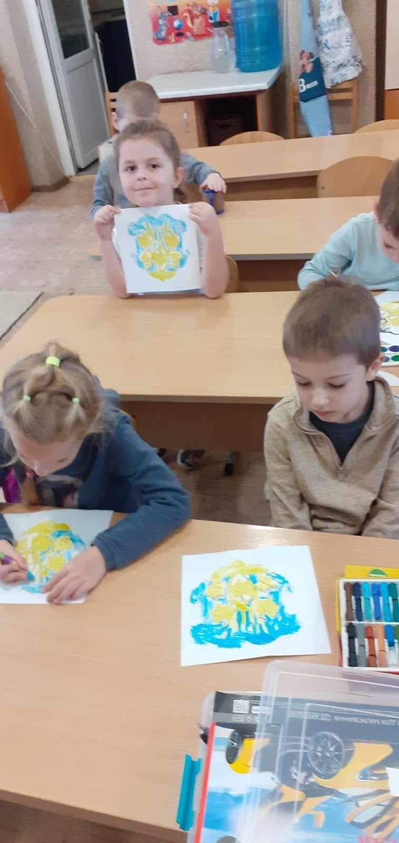
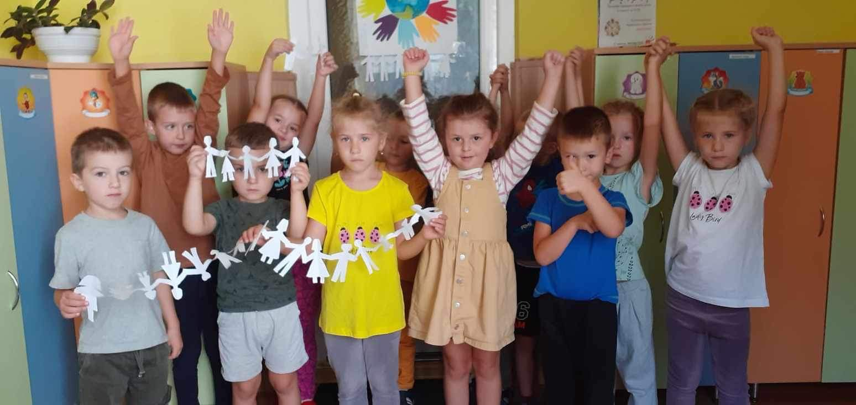
Край,де я живу
Культура добросусідства

Slide 9
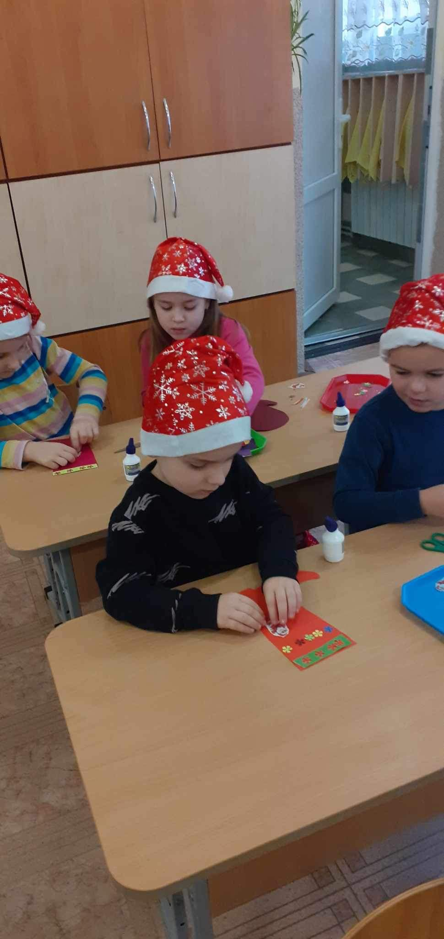
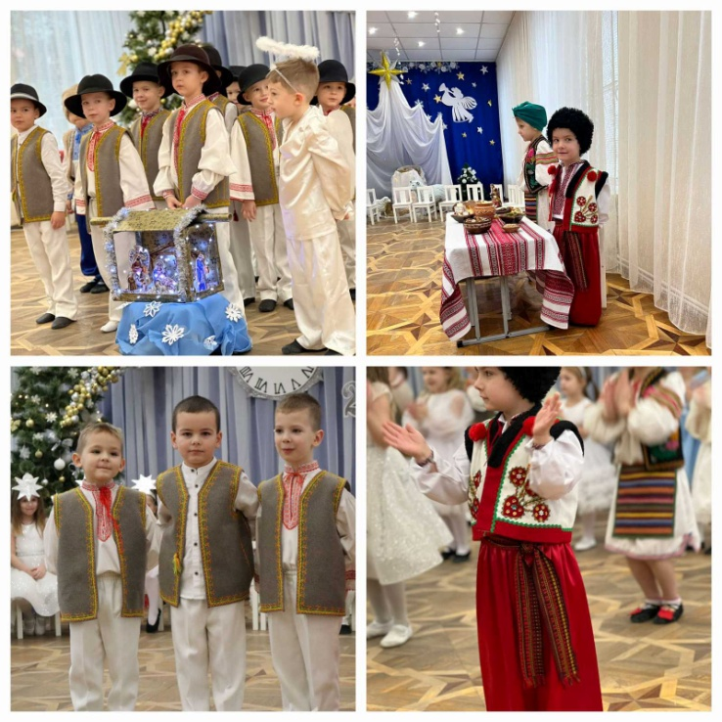
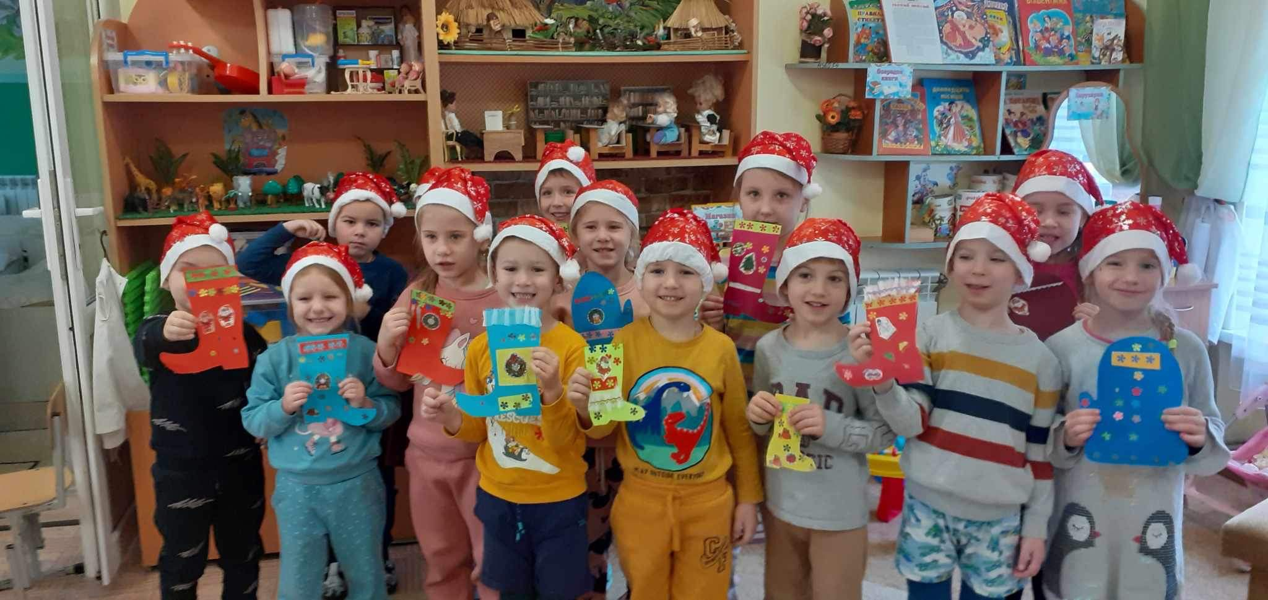
Народні свята та традиції: Різдво

Slide 10
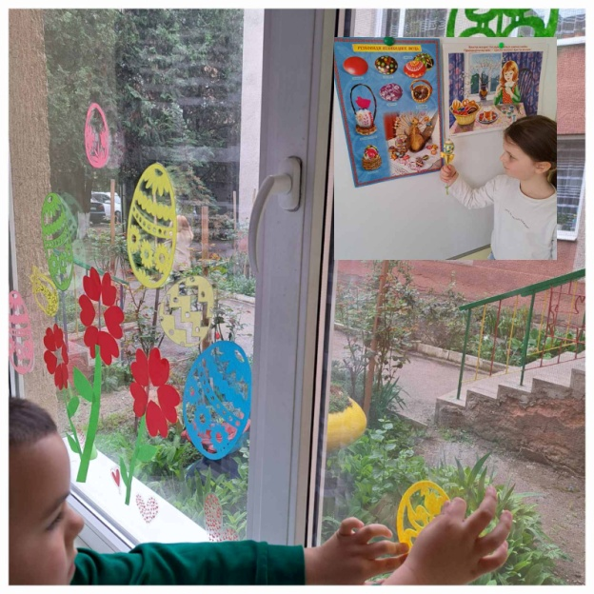
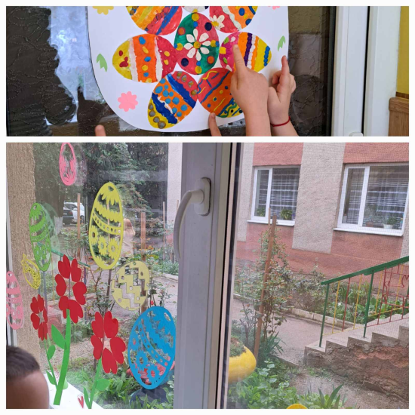
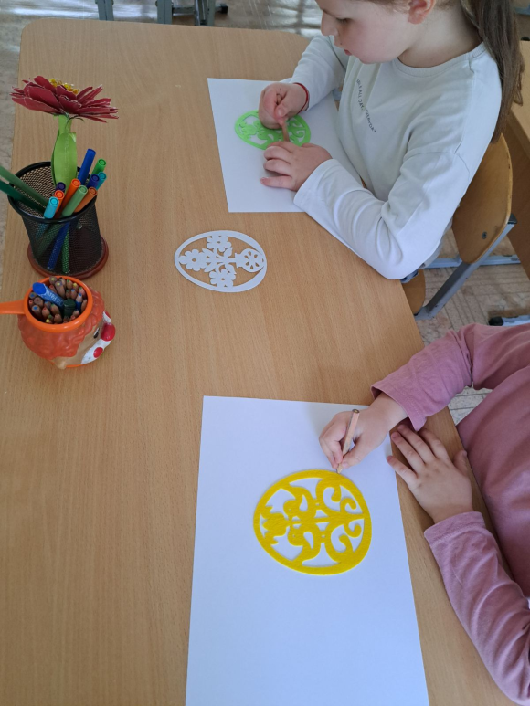
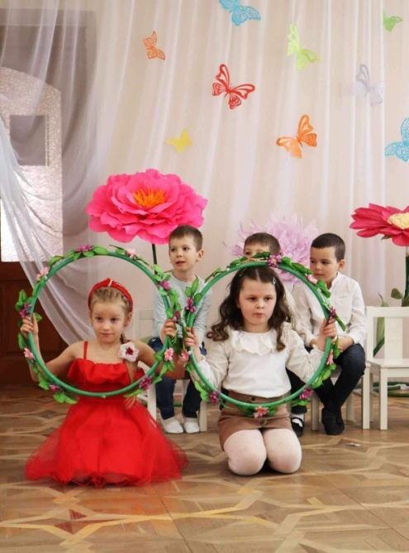
Народні свята та традиції: Великдень

Slide 11
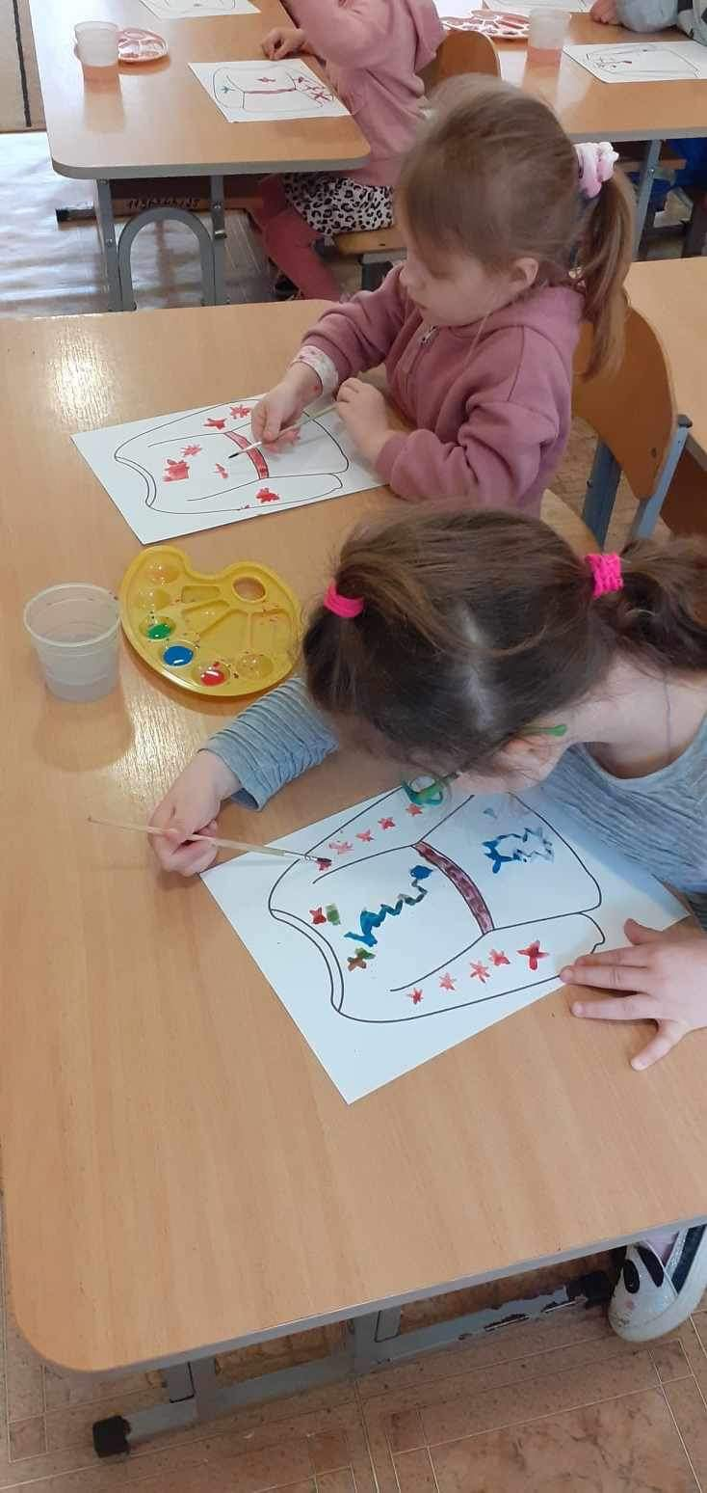
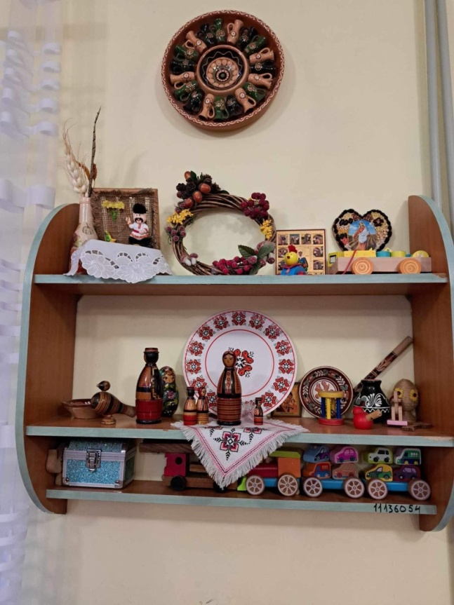
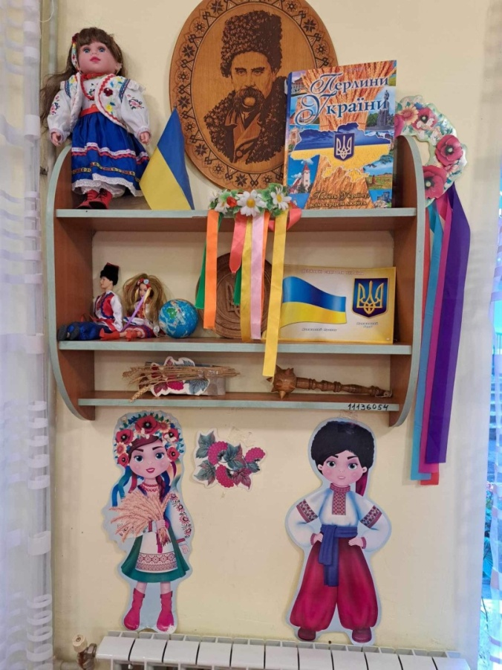
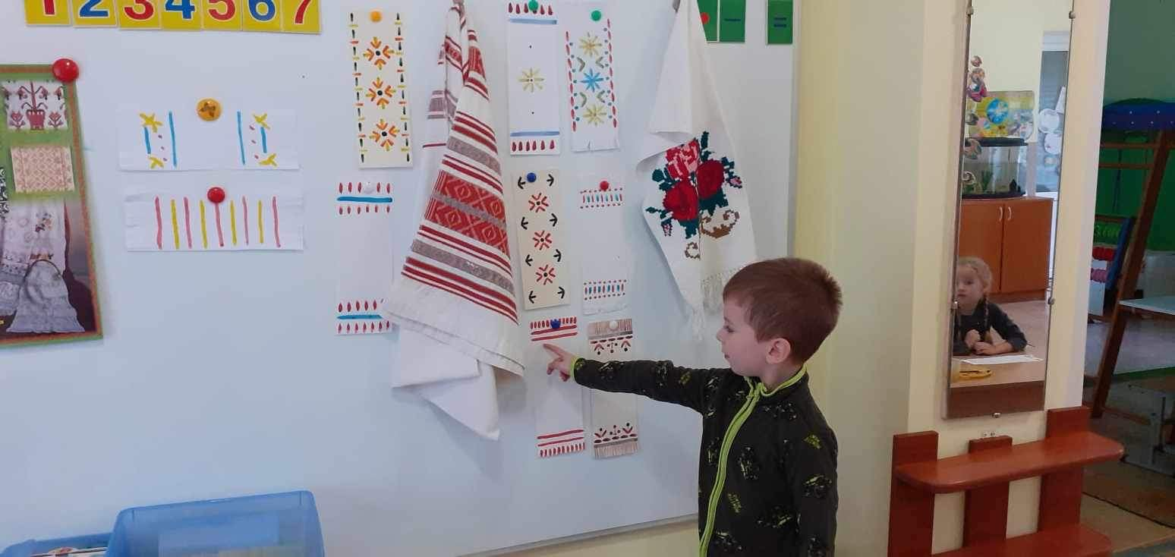
Моя Україна- найкраща:

Slide 12
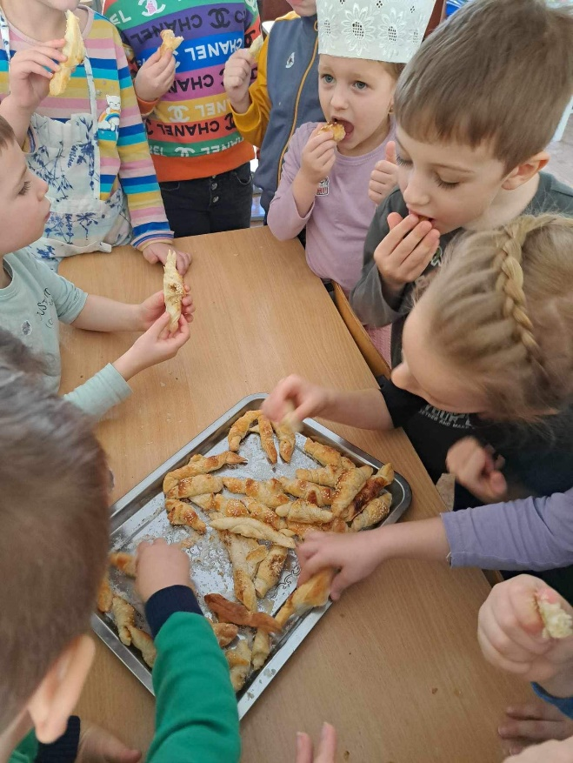
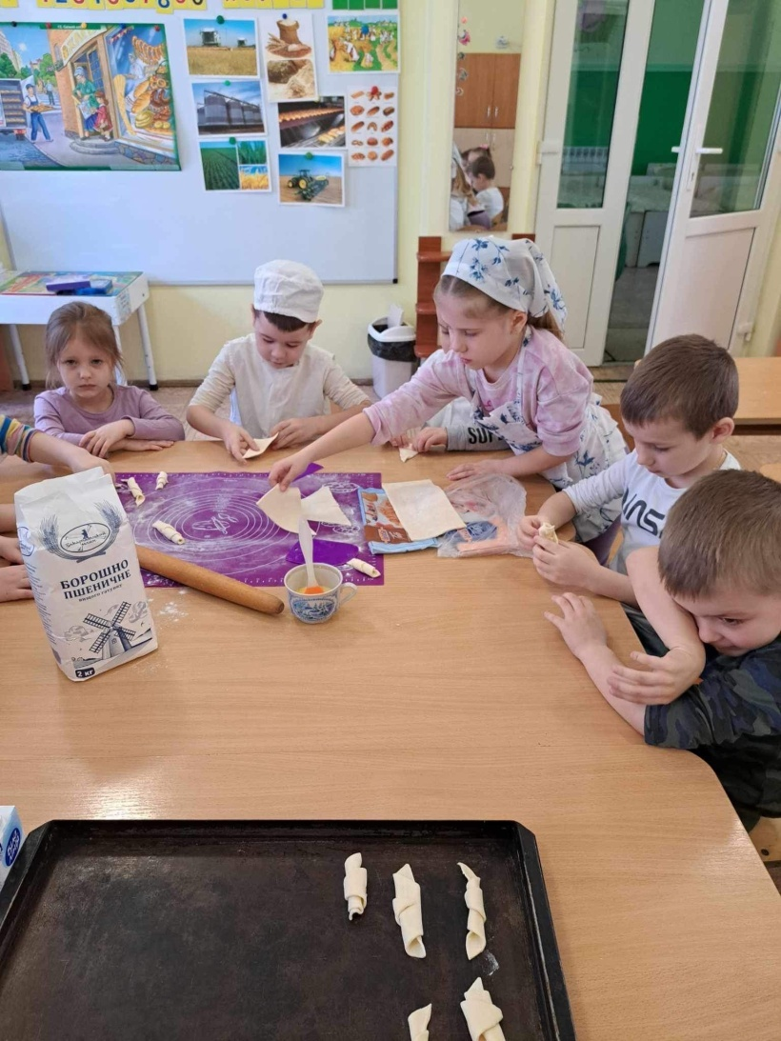
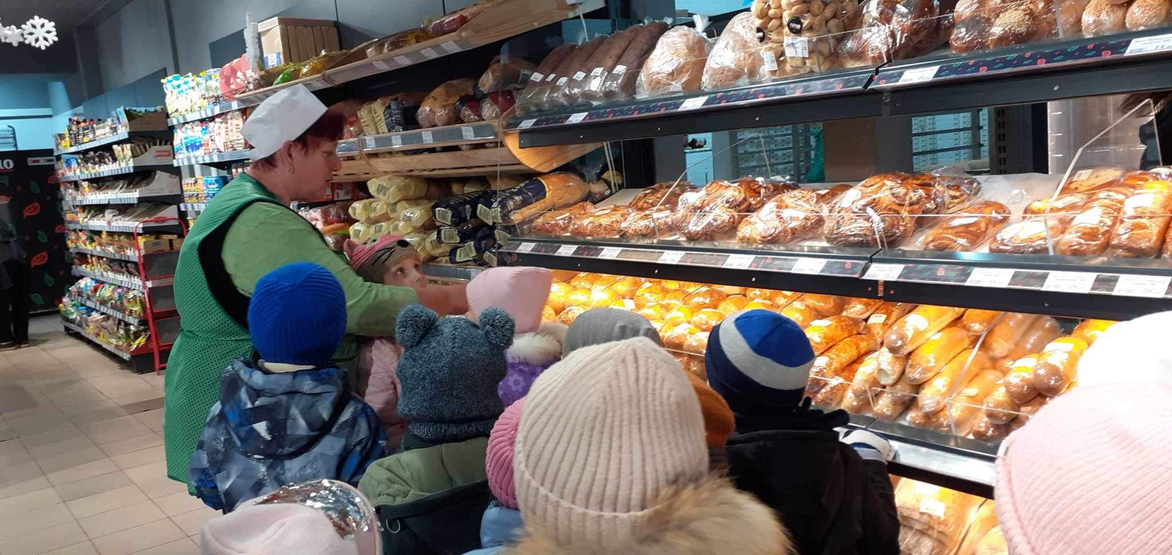
Хліб усьому голова

Slide 13
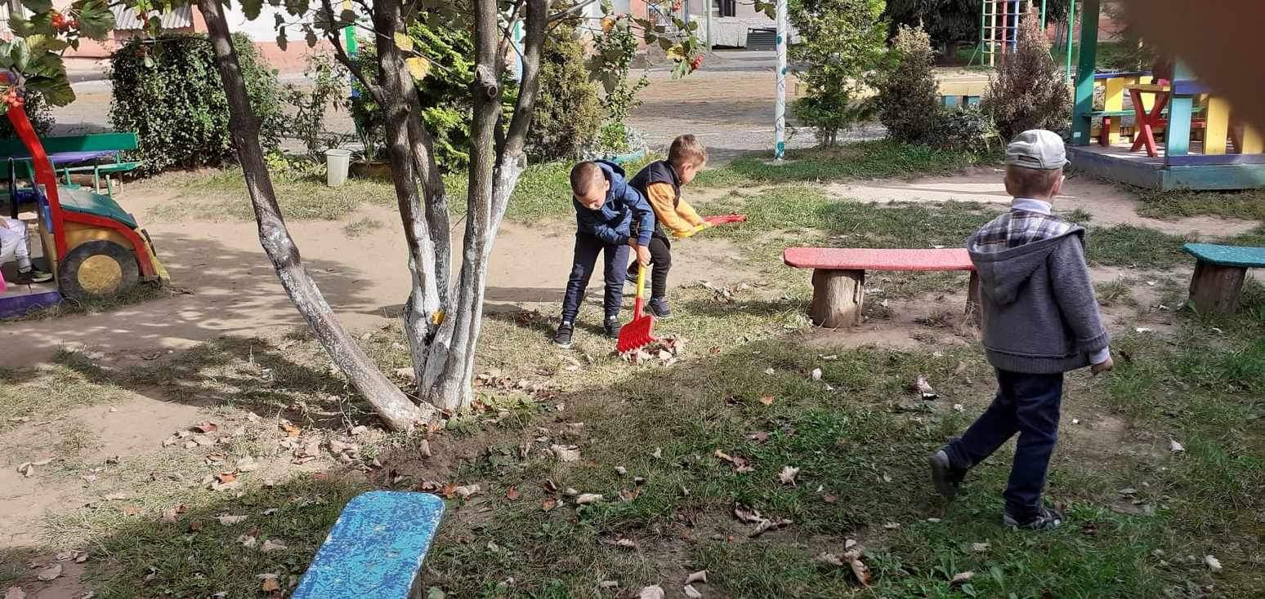
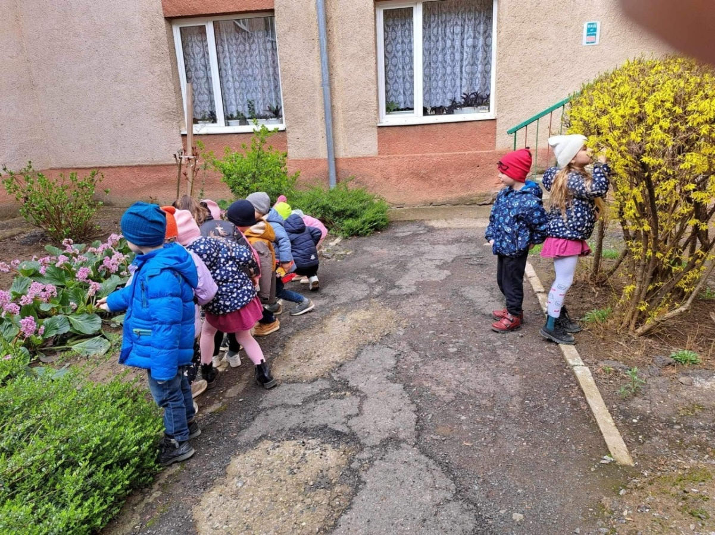
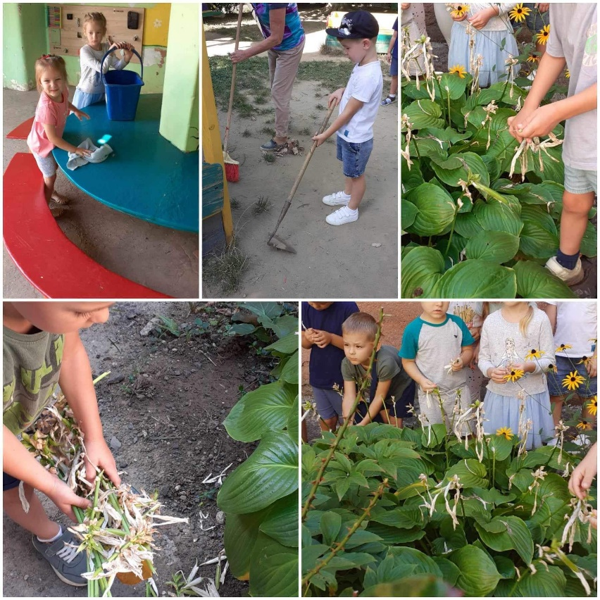
Природа України: дбаємо про природу та чистоту рідного краю

Slide 14
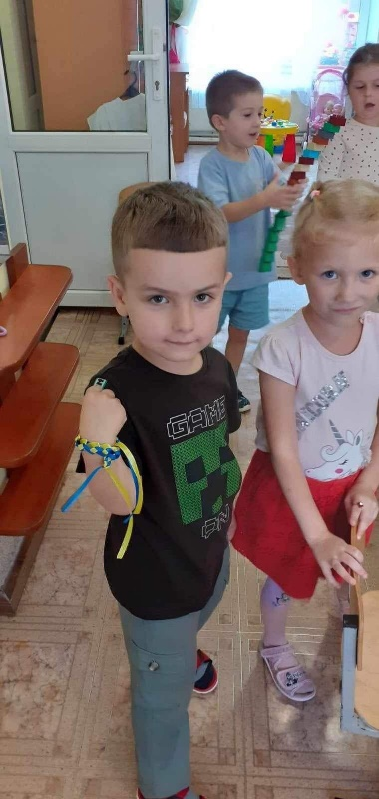
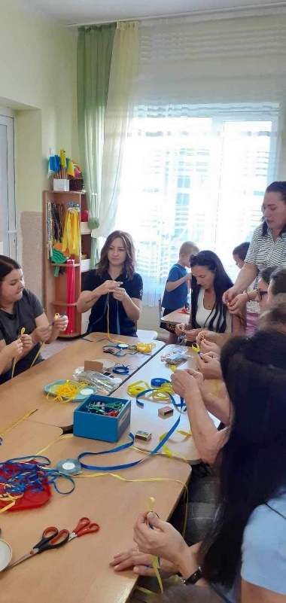
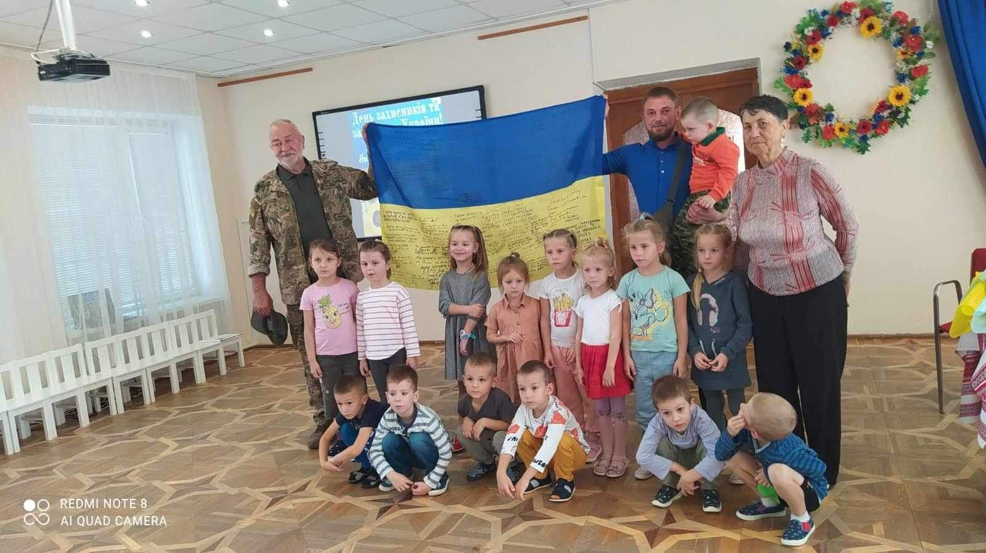
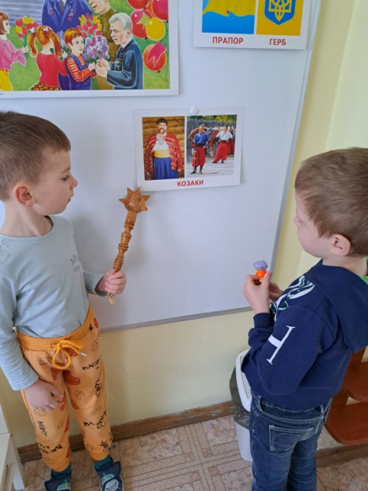
Тематичний тиждень Захисники України

